Slide 1

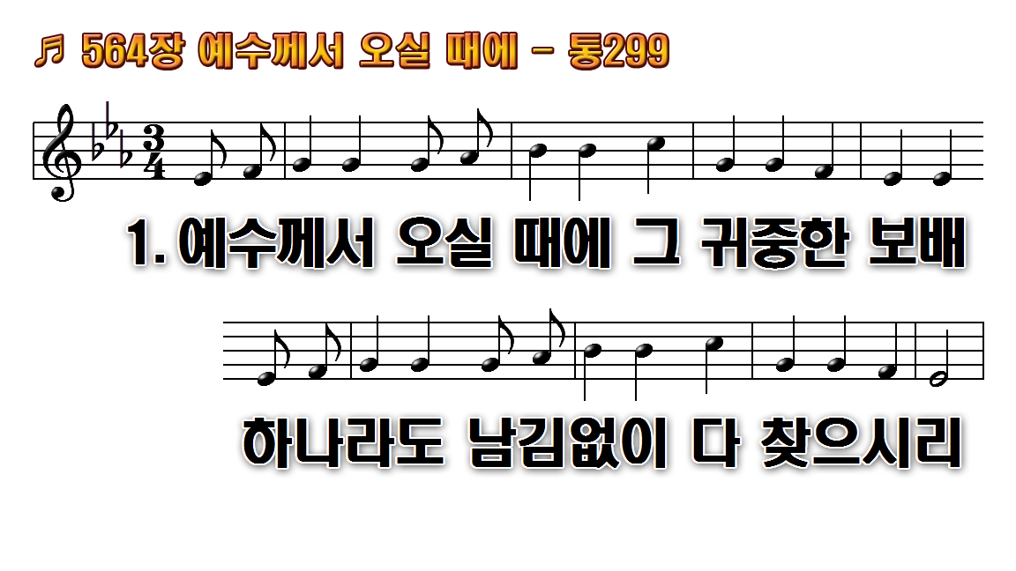
1.예수께서 오실 때에 그 귀중한
2.정한 보배 빛난 보배 주
3.주를 사랑하는 아이 이 세상에

Slide 2
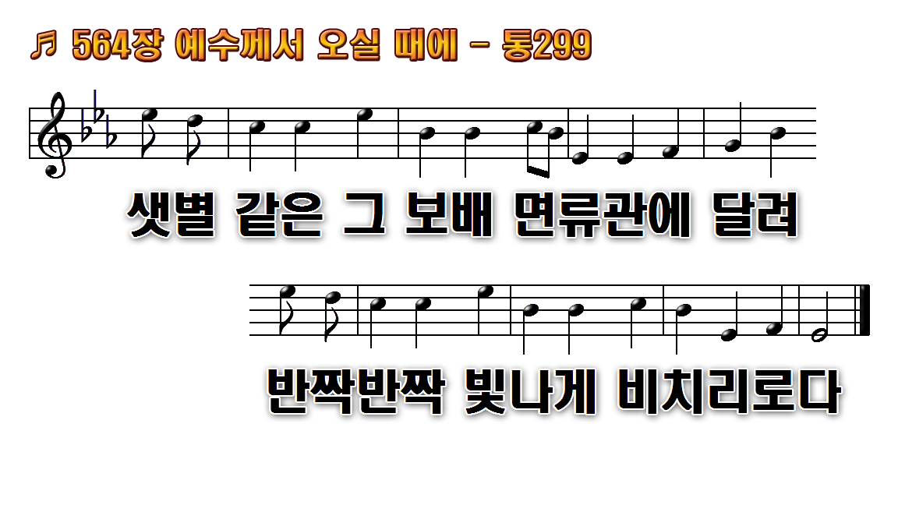
1.예수께서 오실 때에 그 귀중한
2.정한 보배 빛난 보배 주
3.주를 사랑하는 아이 이 세상에

Slide 3
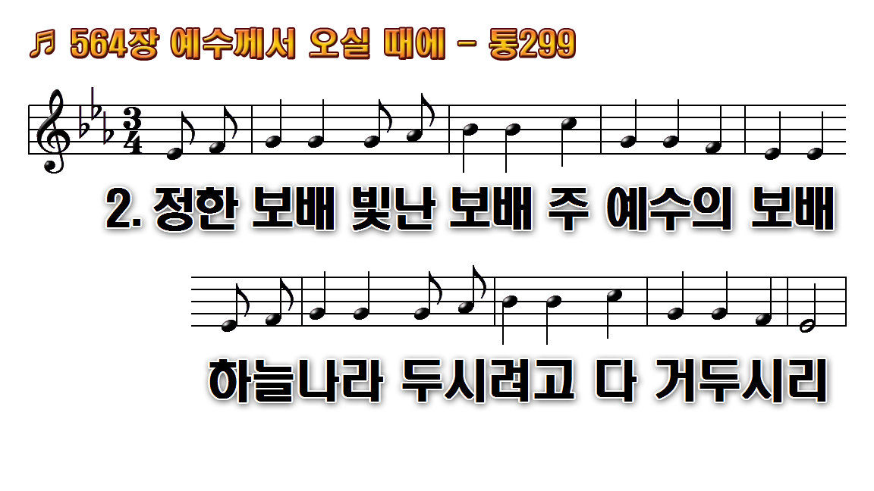
1.예수께서 오실 때에 그 귀중한
2.정한 보배 빛난 보배 주
3.주를 사랑하는 아이 이 세상에

Slide 4
1.예수께서 오실 때에 그 귀중한
2.정한 보배 빛난 보배 주
3.주를 사랑하는 아이 이 세상에

Slide 5
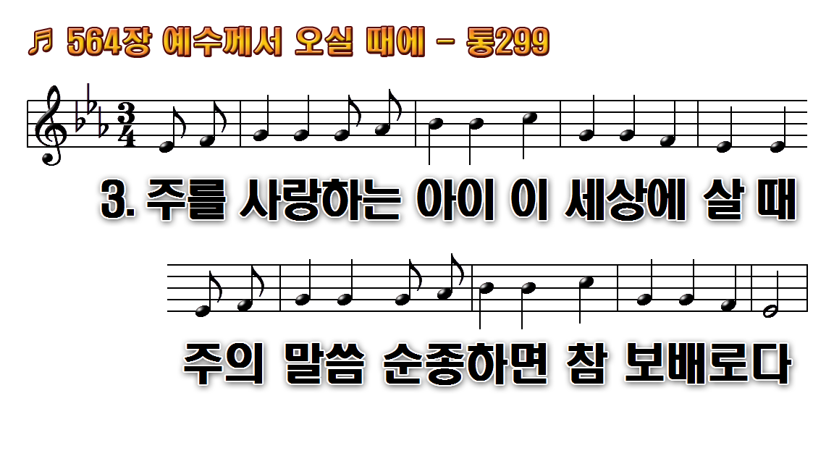
1.예수께서 오실 때에 그 귀중한
2.정한 보배 빛난 보배 주
3.주를 사랑하는 아이 이 세상에

Slide 6
1.예수께서 오실 때에 그 귀중한
2.정한 보배 빛난 보배 주
3.주를 사랑하는 아이 이 세상에

